Slide 1

Produktpräsentation
AGE-XY
Ausgleichseinheit XY

Slide 2
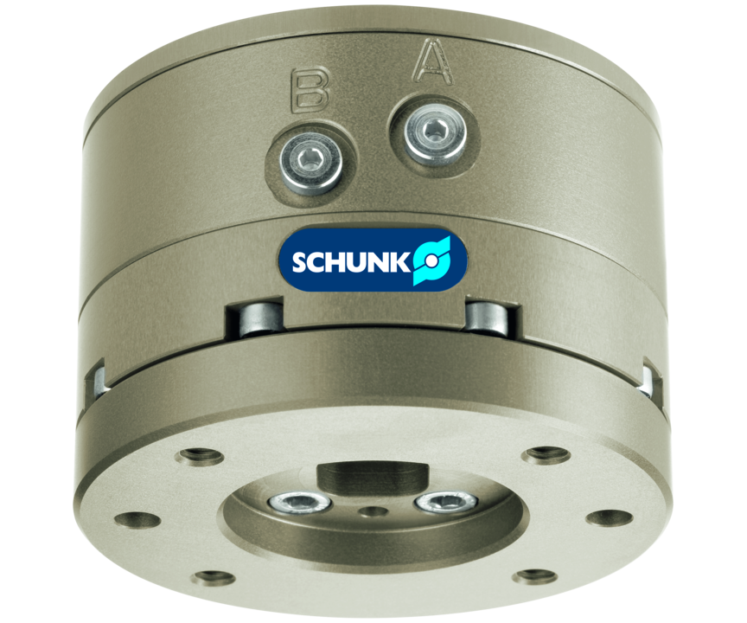
Ausgleichseinheit XY
Ausgleichseinheit mit XY-Kompensation
Die erste präzise Ausgleichseinheit mit Positionsspeicher einsetzbar im Montage- und Handlingbereich.
Bis zu 4 mm Ausgleichshub in XY

Slide 3

Kompakt. Leichtgängig. Robust.

Slide 4
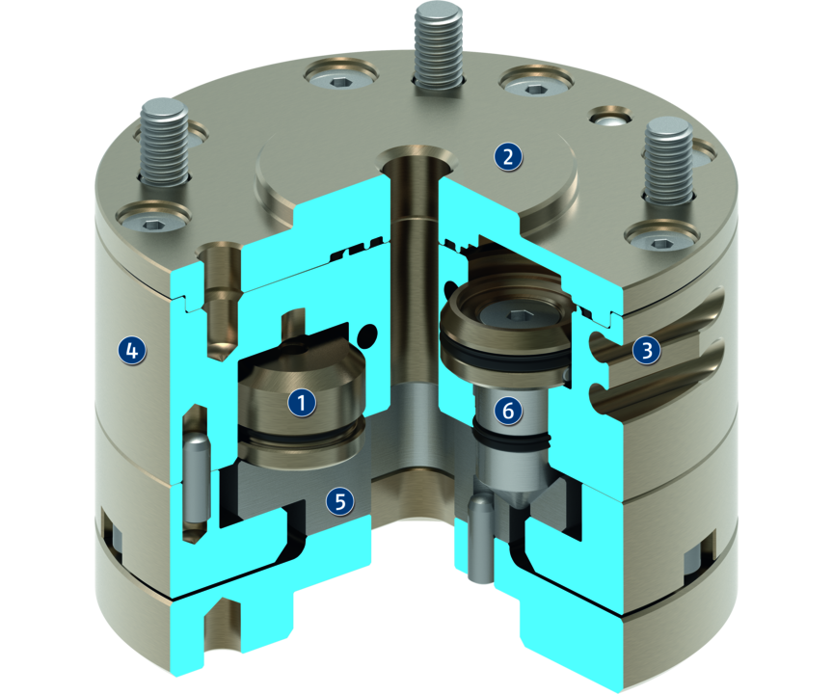
Funktionsprinzip
Funktionsbeschreibung
Die Ausgleichseinheit AGE-XY ermöglicht ein Freischalten der Linearbewegung in der XY-Achse von Robotern oder Handlinggeräten. Im Anschluss an den Ausgleichsvorgang kann das Werkstück wieder zentrisch ausgerichtet werden.
1
Positionsspeicher
2
Direktmontage
3
Abfrage
4
Gehäuse
5
Ausgleichskörper
6
Zentrische Verriegelung

Slide 5
Vorteile – Ihr Nutzen
ISO-Flanschbild für die einfache Montage an die meisten Robotertypen ohne zusätzliche Adapterplatten
Robuste Gleitführung für hohe Momentenbelastung bei minimalem Bauraum
Zentrische Verriegelung für das Zentrieren der Einheit in definierte Lage
Pneumatischer Positionsspeicher für eine exzentrische Verriegelung in ausgelenkter Position

Slide 6
Technische Daten
Technische Daten Übersicht
Baugröße | Ausgleichsweg XY | Auslenkung rotatorisch | Empfohlenes Handlinggewicht vertikal | Empfohlenes Handlinggewicht horizontal | Verriegelungskraft | Eigenmasse
 | [mm] | [°] | [kg] | [kg] | [N] | [kg]
50 | 2.5 | 12 | 6 | 4 | 235 | 0.46 .. 0.47
63 | 3 | 12 | 9 | 6 | 370 | 0.83 .. 0.85
80 | 4 | 16 | 15 | 10 | 580 | 1.49 .. 1.5

